Slide 1
Chương 2: Hệ thống sạc pin cho xe điện
Bùi Xuân Huy
Bùi Xuân Huy

Slide 2
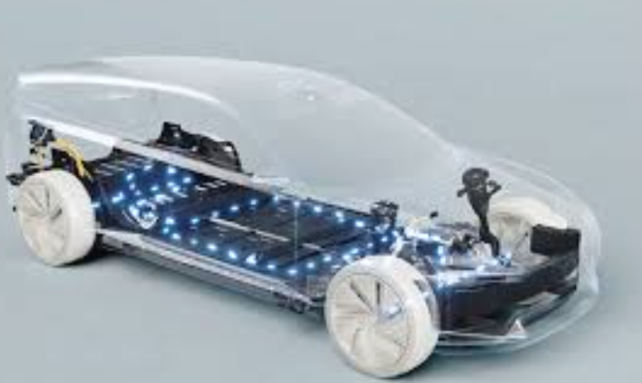
Giới thệu chung về pin xe ô điện
Khái niệm pin xe ô tô điện
Pin xe ô tô điện là nguồn lưu trữ năng lượng điện, cung cấp điện cho động cơ điện và các hệ thống trên xe (điều hòa, chiếu sáng, giải trí…). Pin quyết định tầm hoạt động, hiệu suất và tuổi thọ của xe điện.

Slide 3
Giới thiệu chung về Pin trên ô tô điện
Khái niệm: Pin (Battery) là bộ phận lưu trữ và cung cấp năng lượng điện cho động cơ điện và các hệ thống trên xe.
Vai trò:
  Nguồn năng lượng chính thay cho nhiên liệu xăng/dầu.
  Quyết định quãng đường di chuyển, công suất và hiệu suất xe.
  Ảnh hưởng trực tiếp đến giá thành và tuổi thọ của ô tô điện.
Loại pin sử dụng phổ biến:
  Pin Lithium-ion (Li-ion): nhẹ, dung lượng cao, tuổi thọ tốt → được dùng nhiều nhất hiện nay.
  Pin LFP (Lithium Iron Phosphate): bền, an toàn, giá thấp hơn nhưng mật độ năng lượng thấp.
  Ngoài ra còn có pin thể rắn (Solid-state, đang nghiên cứu) hứa hẹn dung lượng cao và an toàn hơn.
Cấu tạo cơ bản: Gồm nhiều cell pin ghép thành module, sau đó kết hợp thành pack pin để cung cấp điện áp cao (200V – 800V).
Yếu tố ảnh hưởng đến pin:
  Nhiệt độ làm việc.
  Chu kỳ sạc/xả.

Slide 4
Giới thiệu chung về hệ thống sạc ô tô điện
Hệ thống sạc pin là bộ phận quan trọng trên ô tô điện, có nhiệm vụ cung cấp năng lượng từ nguồn điện ngoài để nạp vào bộ pin của xe. Hệ thống này đảm bảo quá trình sạc diễn ra an toàn, hiệu quả và kéo dài tuổi thọ pin.
Các thành phần chính gồm:
Nguồn điện ngoài (AC/DC): cung cấp năng lượng.
Bộ sạc (On-board Charger): chuyển đổi và điều chỉnh dòng, áp.
BMS (Battery Management System): giám sát, cân bằng và bảo vệ pin.
Cổng sạc & giắc cắm: kết nối an toàn giữa xe và trạm sạc.
Hiện nay có 3 phương pháp sạc phổ biến:
Sạc chậm (AC): tiện cho sạc tại nhà, thời gian dài.
Sạc nhanh (DC): tại trạm công cộng, nạp nhanh 30–60 phút.
Sạc không dây: tiện lợi, đang được nghiên cứu phát

Slide 5
Phân loại hệ thống sạc xe điện
Theo loại dòng điện:
  Sạc AC (xoay chiều):
    Sạc chậm, công suất nhỏ (2–22 kW).
    Thường dùng tại nhà hoặc bãi đỗ.
  Sạc DC (một chiều):
    Sạc nhanh, công suất lớn (50–350 kW).
    Chủ yếu ở các trạm sạc công cộng.
Theo tốc độ sạc:
  Sạc chậm (Level 1, Level 2): 6–12 giờ.
  Sạc nhanh (Level 3 – DC fast charging): 30–60 phút đạt 80%.
Theo phương pháp truyền năng lượng:
  Sạc có dây (wired charging): phổ biến, dùng cổng sạc Type 1, Type 2, CCS, CHAdeMO…
  Sạc không dây (wireless charging): dùng cảm ứng điện từ, tiện lợi nhưng hiệu suất thấp hơn.

